Slide 1
SSCM – Supply chain
Kapazitätsplanung
Analyse Kapazität sro 2020

Slide 2

SCM Prozess DRAFT
MD63
MM03
VD53
VK13
VA33/ MD02/ 04/ LS25/ MDSP/ MM17
MB56/ ME01/ MBLB/ WE02/ EMFOR
CR03
CA03/80
CS03/15
IE03/ SCAL
COOIS
MEQ1
CR03
CO11N
Humo/ ZHU_HISTORY
MB51/2
MMBE
LS25
LL01
MC46
VL03N
VL71/4
VF03
SM31
Bedarfsabgleich
Kunde-Produktion
Bedarfe
(Bestellung/
LAB)
Fertigungs-
steuerung
(FAUF)
Material-
fluss
Lager &
Transport
Milk-
run
Versand &
Speditionsmgt.
Anlaufmgt.
(NPP)
Kd.anfrage
Kapa.mgt.
Auftragsabwicklung
Interne Log.
Distributionslog.
Invest
auslösen
Beschaffung
Eskalations-
Mgt.
Verpackung
Logistik-
Reklamationen
ME33L/ ME5F
ME2J/ ME55
ME84
POF03/ POP03
METHODE
Gruppenfunktionen SCM
Materialflussplanung
Logistikkostenrechnung
Logistikcockpit
ZIELE
Schnelligkeit
Termine
Kosten
Qualität
MITARBEITER
Production Control
Logistics
WERKE
BRU
KRI
Ningbo

Slide 3
SCM Prozess DRAFT
1.017 SD-LP
690 Mat.
565 SD/ 56% Produktion Bruneck
407 Mat./ 58%
162/ 16% Lohnbearbeiter
81 Mat./ 13%
290/ 28% Lieferant,
202 Mat./ 29%
141 Mat. G10-Kunststoffproduktion (KP-Abfalterer/ Felder/ Ploner)
130 Mat. G20-Montage-Automotive (MO-A-Beikircher/ Schuster/ Wolfsgruber)
136 Mat. G30-Verbindungstechnik (L-Federer/ Dedej/ Oberhauser → Wechsel zu VBT folgt noch)
58 Mat. Techno Plating (L-Mair M.)
2 Mat. Techno Plating geschmiedet (L-Kaser S.)
2 Mat. Heck geschmiedet (L-Kaser S.)
9 Mat. Collini (L-Mair M.)
5 Mat. Lutz (L-Mair. M.)
5 Mat. Sonstige (L-Mair. M.)
128 Mat. Weitkowitz (L-Pallhuber)
65 Mat. IC Krivan (L-Mayr J.), davon 1 gemischt (Mat. 380000)
1 Mat. IC Ningbo (EK Moling)
3 Mat. IC BRD (L-Pallhuber)
197 Mat. Intercompany (98%)
5 Mat. Sonstige Lft. (2%) (L)
Davon 348 SD-LP per EDI (34%) (VW-Marken; Daimler-Marken, Conti-Ungarn, Lear-Remscheid)
Stand: 09.01.2019

Slide 4
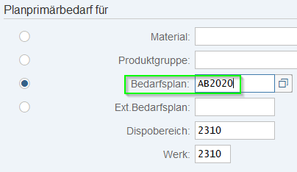
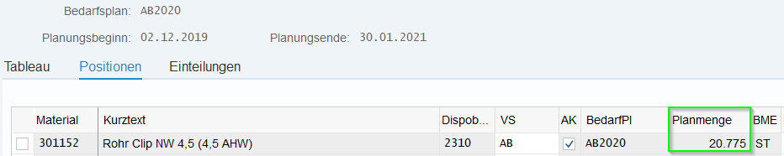
SCM Prozess DRAFT
Kat. 1/1a
648/ 84%: 1 Mat zu 1 Kunde/OEM
Für 474 Materialien legt man die derzeit mit dem Kunden vereinbarten Jahresmengen 2020 ohne vereinbarte Flexibilität an.
MD62/3
MD61/2/3
Bei einfach gepflegten Planmengen würde man die Jahresmenge von 20.775 Stck. auf beispielsweise 50 Wochen verteilen und erhält somit einen zulässigen Wochenwert von 415 Stck. pro Woche, den man gegen den Lieferplan 30000906 prüfen kann.
Sollte beispielsweise eine Flex von 15% vereinbart sein, könnte der Kunde temporär (z.B. max. 6 Wochen) ca. 480 Stck. pro Woche abrufen. Mengen darüber sind gegenüber dem Kunden zu widersprechen bzw. Hinweis zu geben, dass diese von der Produktionsplanung zu prüfen sind (folglich wurde der Lieferabruf verarbeitet)!
Stand: 27.12.2019

Slide 5
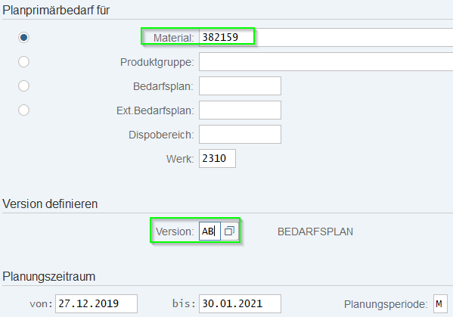
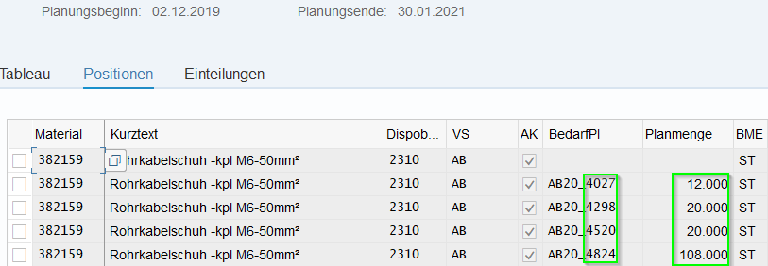
SCM Prozess DRAFT
Kat. 2
126/ 16%: 1 Mat zu n Kunden
Für 34 Materialien legt man eigene Bedarfspläne wie folgt mit den vereinbarten Jahresmengen 2020 ohne vereinbarte Flexibilität an.
MD61/2/3
MD61/2/3
Nun erkennt man zumindest die Planmenge pro Kunde (letzten Stellen ist unsere Auftraggebernr.). Somit kann man pro Kunde die Jahresmenge identifizieren. Die Gesamtsumme läge in diesem Fall bei 160.000 p.a. bzw. 3.200 Stck. / Woche.
Lieferpläne würden entsprechend geprüft werden.
Stand: 27.12.2019

Slide 6
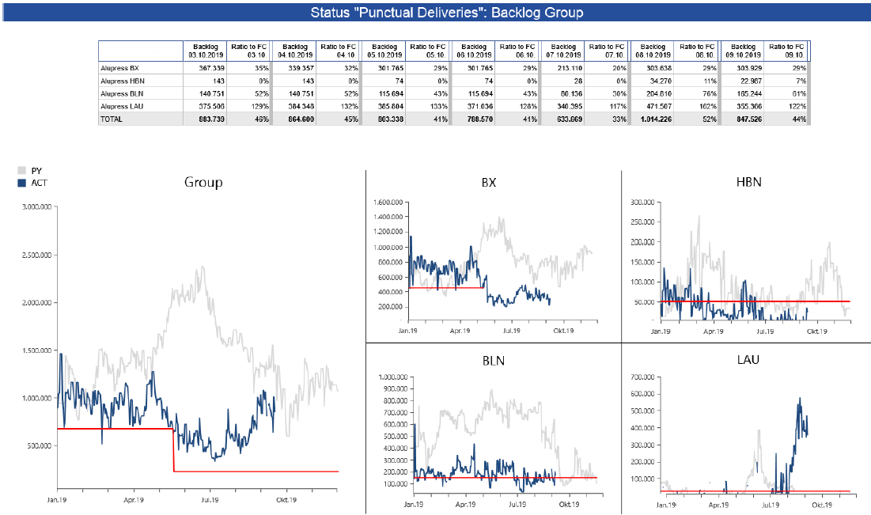
SCM Prozess DRAFT
Stand: 27.12.2019

Slide 7
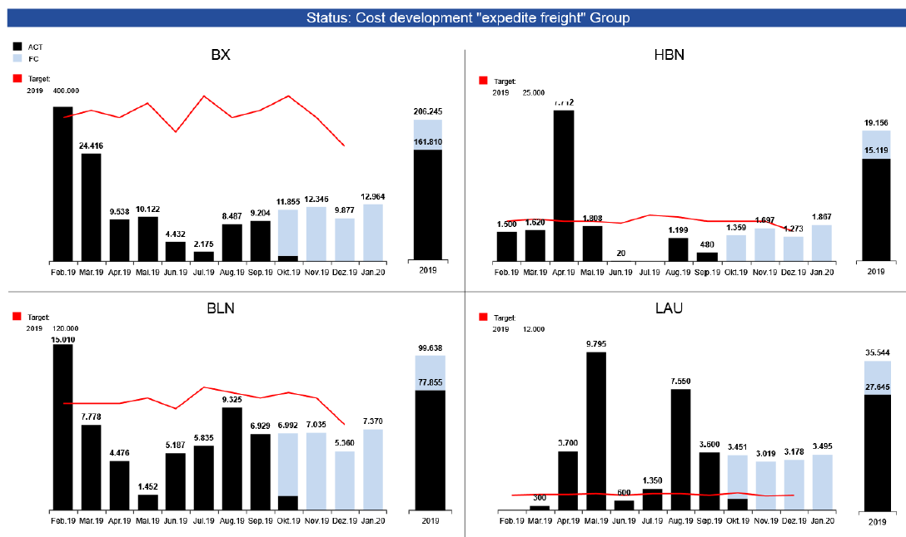
SCM Prozess DRAFT
Stand: 27.12.2019

Slide 8
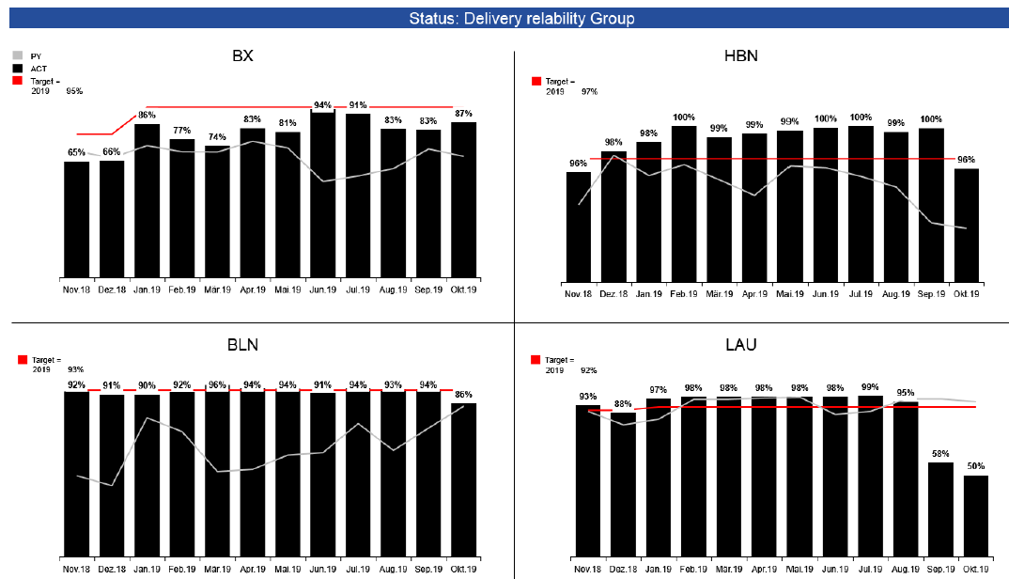
SCM Prozess DRAFT
Stand: 27.12.2019

Slide 9
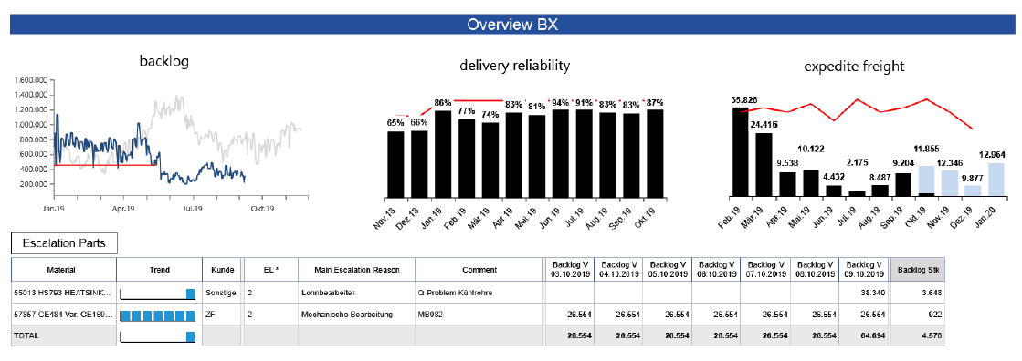
SCM Prozess DRAFT
Stand: 27.12.2019

